Slide 1

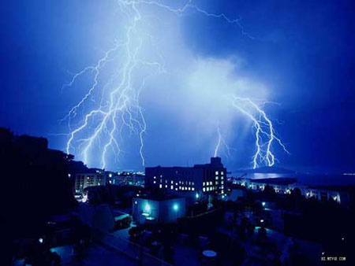
第一章 静电场
1 电荷及其守恒定律

Slide 2

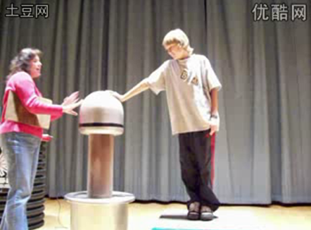

1.当人与带电小球接触时，人会带电吗？
2.人的头发为什么会散开？

Slide 3

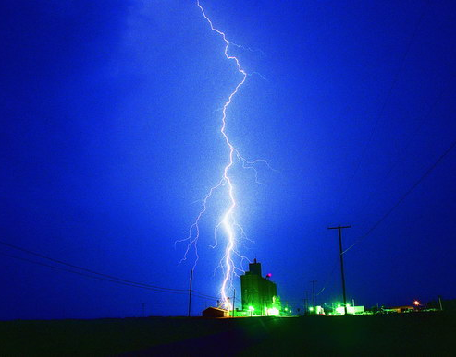
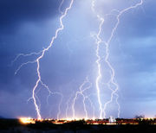
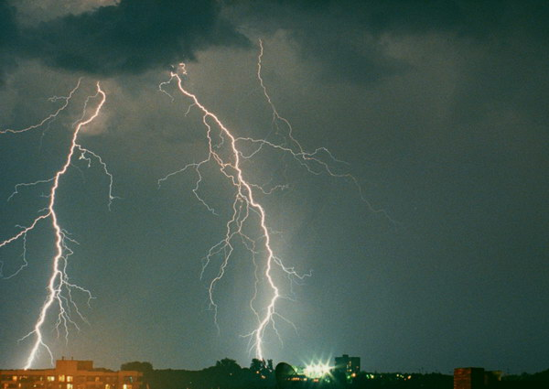

电与我们息息相关，但我们真的了解电吗？

Slide 4

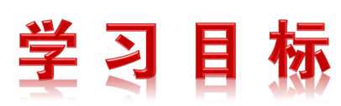
1.了解电荷及静电现象的产生。
2.了解元电荷的含义。
3.掌握电荷守恒定律并能解答问题。（重点）

Slide 5


一、电荷
1.两种电荷
用毛皮摩擦过的橡胶棒带负电;
用丝绸摩擦过的玻璃棒带正电。
2.两种电荷间的相互作用
同种电荷相互排斥；
异种电荷相互吸引。

Slide 6
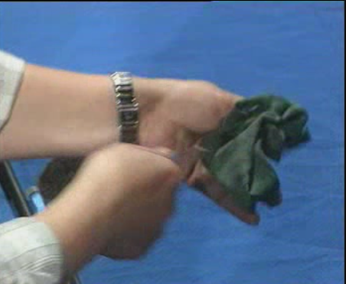
实验验证电荷之间的相互作用

Slide 7
物体带电的方法:1.摩擦起电
+
+
+
+
–
–
+
–
+
+
–
+
–
–
+
–
+
+
–
–
+
+
–
–
–
+
–
+
+
–
+
–
–
+
+
+
+
+
–
–
+
–
–
–
+
+
–
+
–
+
+
+
–
+
–
–
–
+
+
+
+
–
–
+
+
–
–
–
+
–
+
–
+
–
+
–
+
+
–
–
+
+
+
–
+
–
–

Slide 8
思考：
（1）摩擦起电的原因是什么？
（2）金属为什么容易导电？
摩擦起电的实质：
电子从一个物体转移到另一个物体，得到电子的物体带负电，失去电子的物体带正电。

Slide 9
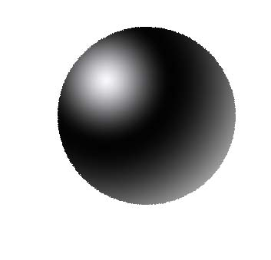
2.感应起电
^{金属导体}
+
+
–
+
+
–
+
–
+
+
+
+
+
+
+
–
+
–
–
+
–
+
+
+
+
+
+
–
–
+
+
+
+
–
–
–
+
–
+
–
+
–
+
–
+
+
–
–
+
+
+
–
+
–
–

Slide 10
（1）静电感应：把电荷移近不带电的导体，可以使导体带电的现象，叫做静电感应。
规律：近端感应异种电荷，
远端感应同种电荷
（2）感应起电：利用静电感应使物体带电，叫做感应起电。
实质：
电荷从物体的一部分转移到另一部分

Slide 11
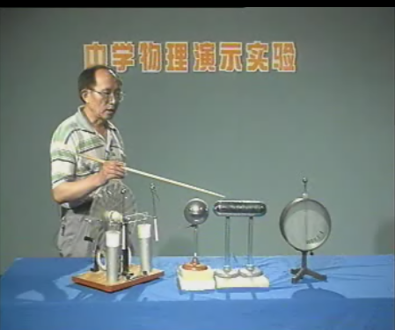
实验演示

Slide 12
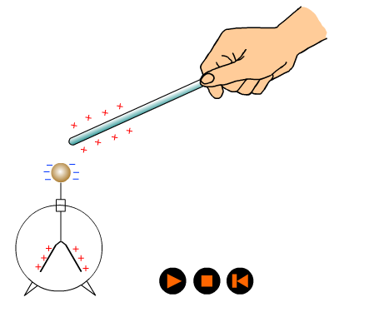
验电器
工作原理：
两金属箔片因带同种电荷相互排斥而张开

Slide 13
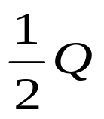
3.接触起电
+Q
接触后，再分开
+Q
-3Q
接触后，再分开
-Q
-Q
实质：电荷从一个物体转移到另一个物体

Slide 14
三种起电方式总结：
方式 | 摩擦起电 | 接触起电 | 感应起电
现象
规律
实质
不带电导体在靠近带电体时，近端带异种电荷,远端带同种电荷的现象
摩擦使物体带电的现象
接触使物体带电的现象
等量的异种
电荷
相同金属球平分总电量
等量的异种电荷
电子的得失
电荷的转移
电荷的重新分布

Slide 15
二、电荷守恒定律
电荷既不会创生，也不会消灭，它只能从一个物体转移到另一个物体，或者从物体的一部分转移到另一部分，在转移过程中，电荷的总量保持不变。
电荷守恒定律还可表述为：一个与外界没有电荷交换的系统，电荷的代数和总是保持不变的。

Slide 16
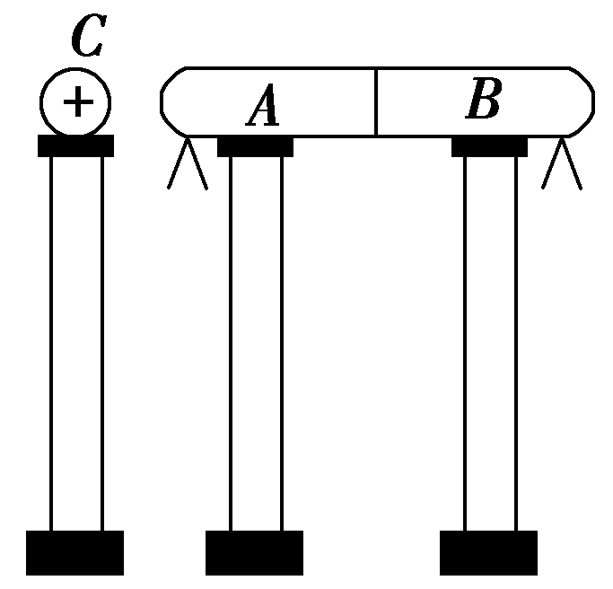
例1.如图所示，A、B为相互接触的用绝缘支柱支持的金属导体，起初它们不带电，在它们的下部贴有金属箔片，C是带正电的小球，下列说法正确的是 ( )

Slide 17
A．把C 移近导体A 时，A、B 上的金属箔片都张开
B．把C 移近导体A时，先把A、B 分开，然后移去C，A、B上的金属箔片仍张开
C．先把C 移走，再把A、B分开，A、B上的金属箔片仍张开
D．先把A、B分开，再把C 移走，然后重新让A、B 接触，A上的金属箔片张开，而B上的金属箔片闭合

Slide 18
解析：选A、B。虽然A、B 起初都不带电，但带正电的
小球C 对A、B 内的电荷有力的作用，使A、B 中的自由
电子向左移动，使得A端积累了负电荷，B 端积累了正
电荷，其下部贴有的金属箔片因为接触带电，也分别带
上了与A、B同种的电荷。由于同种电荷间的斥力，所以
金属箔片都张开，A正确.C只要一直在A、B 附近，先把
A、B分开，A、B上的电荷因受C的作用力不可能中和，
因而A、B仍带等量异种的感应电荷，此时即使再移走
C，因A、B已经分开，所带电荷量也不能变，金属箔片

Slide 19
仍张开，B正确。但如果先移走C，A、B上的感应电荷会马上在其相互之间的作用力吸引下中和，不再带电，所以箔片都不会张开，C错.先把A、B分开，再移走C，A、B仍然带电，但重新让A、B接触后，A、B上的感应电荷完全中和，箔片都不会张开，D错.故选A、B。

Slide 20
例2.半径相同的两个金属小球A、B带有相等的电荷
量，相隔一定的距离，今让第三个半径相同的不带
电的金属小球先后与A、B接触后移开。
(1)若A、B两球带同种电荷，求接触后两球的电荷量之比。
(2)若A、B两球带异种电荷，求接触后两球的电荷量之比。

Slide 21
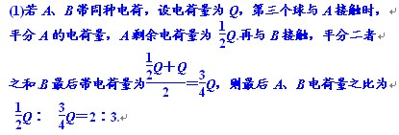

解析：
答案：(1)2∶3 (2)2∶1

Slide 22
三、元电荷
1.电荷量
电荷是实物的一种属性。电荷的多少叫电荷量。电荷量是指物体带电的多少，简称为电量。电量是电荷的定量基度。带电体是指处于带电状态的物体。
电荷、电量、带电体三个词往往不加区分地使用，其中电荷一词用得最广。在某些情况下，电荷实际上是指带电体本身。
电荷量的国际单位是：C。

Slide 23

元电荷的数值最早是由美国科学家密立根用实验测得
的。尽管质子、电子的电荷量的数值皆为
但它们不叫元电荷，它们电荷量的绝对值才叫元电
荷。比较电荷带电的多少，要比较的是其电荷量的绝
对值，绝对值大的带电多。尽管电荷量有正负值（正
号一般省略），要知道这里的“＋”“－”号代表
的是电荷的性质（种类），与数学中正负号的含义不
同。一般，正电荷的电量用正值表示，负电荷的电量
用负值表示。

Slide 24

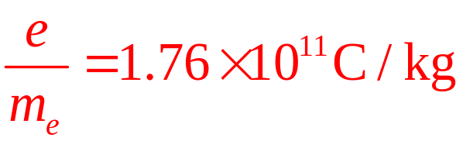

2.比荷
带电体的电荷量与其质量的比值，叫做比荷( )。
电子的比荷：
。

Slide 25
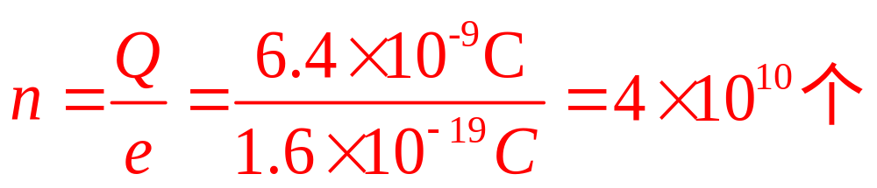
例3.用丝绸摩擦玻璃棒后,测得玻璃棒的电荷量
是6.4×10⁻⁹C,试估算从玻璃棒转移了多少个电
子到丝绸上?
解析：

Slide 26


1.自然界存在两种电荷：正电荷 负电荷
2.使物体带电的方式
(1) 摩擦起电 (2) 接触起电 (3) 感应起电
3.电荷守恒定律
电荷既不会创生，也不会消灭，它只能从一个物体转移到另一个物体，或者从物体的一部分转移到另一部分，在转移过程中，电荷的总量保持不变。
4.元电荷

Slide 27

1.科学家在研究原子、原子核及基本粒子时，为了方便，常常用元电荷作为电量的单位，关于元电荷，下列论述正确的是（ ）
A.质子或电子叫元电荷
B.1.60×10⁻¹⁹C的电量叫元电荷
C.电子带有最小的负电荷，其电量的绝对值叫元电荷
D.质子带有最小的正电荷，其电量的绝对值叫元电荷
BCD

Slide 28
2.有A、B、C三个塑料小球，A和B，B和C，C和A之
间都是相互吸引的，如果A带正电，则（ ）
A．B、C球均带负电
B．B球带负电，C球带正电
C．B、C球中必有一个带负电，一个不带电
D．B、C球都不带电
C

Slide 29
3.把一个带正电的金属球A跟不带电的同样的金属
球B 接触，两球都带等量的正电荷，这是因为( )
A．A球的正电荷移到B球上
B．B球的负电荷移到A球上
C．A球的负电荷移到B球上
D．B球的正电荷移到A球上
B

Slide 30
4.如图所示，一个带正电的验电器，当一个金属球A
靠近验电器上的金属球B时，验电器中金属箔片的张
角减小，则（ ）
A．金属球A可能不带电
B．金属球A一定带正电
C．金属球A可能带负电
D．金属球A一定带负电
AC
A
B
+
+

Slide 31


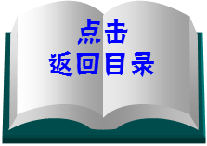
我不如起个磨刀石的作用，能使钢刀
锋利，虽然它自己切不动什么。
—— 贺拉斯

